Slide 1

BAHASA INDONESIA (LUH1A2)
TAHUN AKADEMIK 2016/2017
Tim Dosen Bahasa Indonesia

Slide 2
Pembahasan
Penulisan Kutipan & Sumber Kutipan
Penulisan Daftar Pustaka
Tujuan Pembelajaran
Mahasiswa terampil membuat karya ilmiah berdasarkan kaidah tata tulis yang baku
Tim Dosen Bahasa Indonesia

Slide 3

2. PENULISAN KUTIPAN DAN SUMBER KUTIPAN
Kutipan merupakan pengambilalihan satu kalimat atau lebih dari karya tulisan lain untuk tujuan ilustrasi atau memperkokoh argumen dalam tulisan sendiri. Berdasarkan pengertian tersebut, kutipan dapat berfungsi sebagai teori landasan, ilustrasi/penjelasan, dan penguat pendapat yang disampaikan penulis.
Tim Dosen Bahasa Indonesia

Slide 4

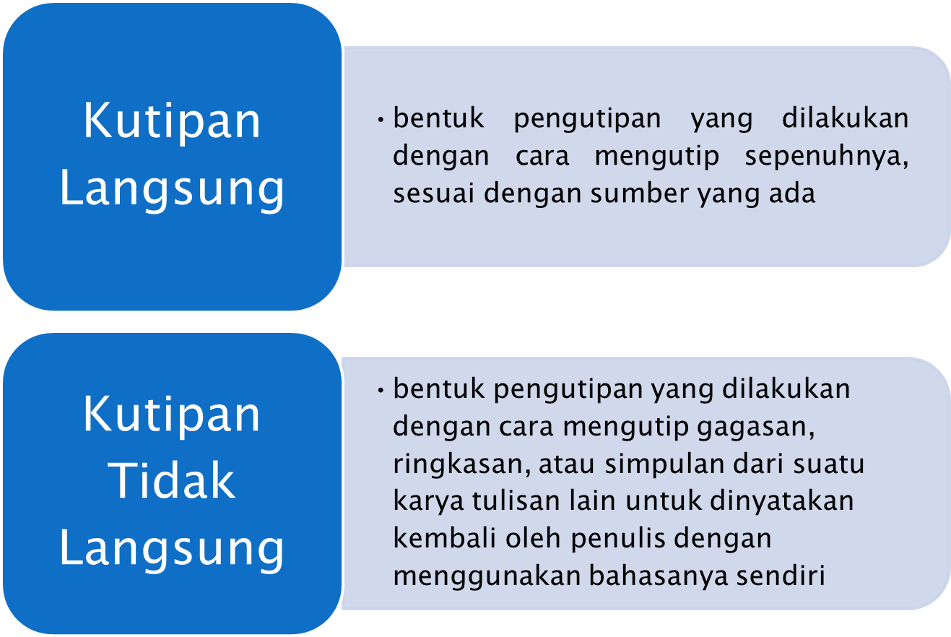
Tim Dosen Bahasa Indonesia

Slide 5

1. Kutipan ditulis dengan menggunakan dua tanda petik “...” jika kutipan ini merupakan kutipan pertama atau dikutip dari penulisnya. Jika kutipan tersebut diambil dari kutipan lain, maka kutipan tersebut ditulis dengan menggunakan satu tanda petik ‘...’.
Tim Dosen Bahasa Indonesia

Slide 6
Contoh:
Salah satu dimensi kehidupan afektif-emosional adalah kemampuan memberi dan menerima cinta, bukan cinta dalam arti yang penuh romantik atau memberi perlindungan yang berlebihan, melainkan cinta dalam arti “...a relationship that nourishes us as we give, and enriches us as we spend, and permits ego and alter ego to grow in mutual harmony” (Cole, 1993, hal. 832).
Cole (Ersan, 1994, hal. 28) mengemukakan bahwa ‘...a relationship that nourishes us as we give, and enriches us as we spend, and permits ego and alter ego to grow in mutual harmony’.
Tim Dosen Bahasa Indonesia

Slide 7
2. Jika kalimat yang dikutip terdiri atas tiga baris atau kurang, kutipan ditulis dengan menggunakan tanda petik (sesuai dengan ketentuan yang pertama) dan penulisannya digabung ke dalam paragraf yang ditulis penulis dengan jarak spasi sama.
Tim Dosen Bahasa Indonesia

Slide 8
Contoh:
Salah satu dimensi kehidupan afektif-emosional adalah kemampuan memberi dan menerima cinta, bukan cinta dalam arti yang penuh romantik atau memberi perlindungan yang berlebihan, melainkan cinta dalam arti “...a relationship that nourishes us as we give, and enriches us as we spend, and permits ego and alter ego to grow in mutual harmony” (Cole, 1993, hal. 832).
Tim Dosen Bahasa Indonesia

Slide 9
    3. Jika kalimat yang dikutip terdiri atas empat baris atau lebih, maka kutipan ditulis tanpa tanda kutip dan diketik dengan jarak satu spasi. Baris pertama diketik mulai pada pukulan ke enam dan baris kedua diketik mulai pukulan ke empat.
Tim Dosen Bahasa Indonesia

Slide 10
Contoh:
Lebih lanjut, Harjasujana (1995, hal. 7.1) juga mengemukakan tentang standar kecepatan membaca mahasiswa Indonesia seperti berikut ini.
“Untuk sementara, seorang mahasiswa Indonesia boleh dianggap sebagai pembaca yang cepat jika ia mampu membaca 10.000 halaman bahan bacaan yang berhubungan dengan ilmu yang dituntutnya dalam waktu satu semester, dengan pemahaman 90%”.
Tim Dosen Bahasa Indonesia

Slide 11
4. Jika bagian dari yang dikutip ada bagian yang dihilangkan, maka penulisan bagian itu diganti dengan tiga buah titik (...).
Contoh:
Cole (Thomas, 1994, hal. 28) mengemukakan bahwa ‘...a relationship that nourishes us as we give, and enriches us as we spend, and permits ego and alter ego to grow in mutual harmony’.
Tim Dosen Bahasa Indonesia

Slide 12
5. Jika sumber kutipan mendahului kutipan, cara penulisannya adalah nama penulis diikuti dengan tahun penerbitan dan nomor halaman yang diletakkan di dalam kurung.
Contoh:
Sebagaimana yang dikemukakan oleh Cole (1993, hal. 832) bahwa cinta merupakan ‘‘...a relationship that nourishes us as we give, and enriches us as we spend, and permits ego and alter ego to grow in mutual harmony’’.
Tim Dosen Bahasa Indonesia

Slide 13
6. Jika sumber kutipan ditulis setelah kutipan, maka nama penulis, tahun penerbitan, dan nomor halaman yang dikutip semuanya diletakkan di dalam kurung.
Contoh:
“Melalui membaca, kita mampu menyelami pikiran orang lain dan menambahkan pemikiran serta pengalaman orang lain ke dalam pikiran dan pengalaman kita sendiri” (Schopenhauer, 1851, hal. 67).
Tim Dosen Bahasa Indonesia

Slide 14
7. Jika sumber kutipan merujuk sumber lain atas bagian yang dikutip, maka sumber kutipan yang ditulis tetap sumber kutipan yang digunakan pengutip tetapi dengan menyebut siapa yang mengemukakan pendapat tersebut.
Tim Dosen Bahasa Indonesia

Slide 15
Contoh: mengutip pendapat Schopenhauer dari buku yang ditulis oleh Hernowo:
Schopenhauer (Hernowo, 2005, hal.35) mengemukakan bahwa ‘Melalui membaca, kita mampu menyelami pikiran orang lain dan menambahkan pemikiran serta pengalaman orang lain ke dalam pikiran dan pengalaman kita sendiri’.
Tim Dosen Bahasa Indonesia

Slide 16

Kutipan tidak langsung ditulis tanpa menggunakan tanda kutip, cukup dengan menyebut sumbernya saja.
Tim Dosen Bahasa Indonesia

Slide 17
Contoh:
Dalam membaca cepat bukan hanya kecepatan membaca saja yang menjadi prioritas utama, namun juga kecepatan dalam memahami informasi yang terdapat dalam teks yang kita baca (Soedarso, 2002, hal.18).
Soedarso (2002, hal.18) mengemukakan bahwa dalam membaca cepat bukan hanya kecepatan membaca saja yang menjadi prioritas utama, namun juga kecepatan dalam memahami informasi yang terdapat dalam teks yang kita baca.
Tim Dosen Bahasa Indonesia

Slide 18
Penulisan Daftar Pustaka
Komponen-komponen yang harus dicantumkan dalam daftar pustaka ini adalah sebagai berikut.
Nama penulis, dengan cara menuliskan terlebih dahulu nama belakang, kemudian nama depan. Hal ini berlaku untuk semua nama, baik nama asing maupun nama Indonesia. Cara penulisan inilah yang berlaku secara internasional tanpa mengenal kebangsaan dan tradisi.

Slide 19
Contoh:
Abdul Hamid ditulis Hamid, Abdul.
Bonar Situmorang ditulis Situmorang, Bonar.
Nama penulis diikuti dengan tahun penerbitan, judul sumber tertulis yang bersangkutan dengan digarisbawahi atau dicetak miring, kota tempat penerbit berada dan nama penerbit.

Slide 20
Baris pertama ditik mulai pukulan pertama,sedangkan baris kedua dan seterusnya ditik mulai pukulan ketiga/kelima atau satu tab dalam komputer. Jarak antara baris satu dengan berikutnya adalah satu spasi, sedangkan jarak antara sumber satu dengan sumber berikutnya adalah dua spasi.
Contoh:
Boediono. 1998. Dampak Krisis Ekonomi TerhadapPendidikan. Jakarta: Pusat Penelitian Sains dan Teknologi UI.
Kartodirdjo, Suwiryo. 1987. Kebudayaan Pembangunan dalam Perspektif Sejarah. Yogyakarta: Gadjah Mada University Press.

Slide 21
Penulisan Daftar Pustaka
Berdasarkan Jenis Sumber yang Digunakan
Jika sumber dari jurnal
Penulisan jurnal sebagai daftar pustaka mengikuti urutan :
nama belakang penulis,diikuti nama depan penulis,
tahun penerbitan,
judul artikel (ditulis di antara tanda petik),
judul jurnal dicetak miring dan ditulis penuh,

Slide 22
nomor volume dengan angka arab tanpa didahului dengan singkatan “vol”,
nomor penerbitan (jika ada) dengan angka arab dan ditulis di antara tanda kurung,
nomor halaman dari nomor halaman pertama sampai dengan nomor halaman terakhir.
Contoh:
Barrett. (1983). “The Emphaty Cycle: Refinement of A Nuclear Concept”. Journal of Counselling Psychology. 28 (2), 91 – 100.

Slide 23
Jika sumber dari buku
Jika sumber tertulis berupa buku, maka urutan penulisan dalam daftar pustaka sebagai berikut.
Nama belakang penulis, diikuti nama depan.
Tahun penerbitan.
Judul buku dimiringkan.
Edisi.
Kota asal.
Penerbit.

Slide 24
Daftar Pustaka berupa buku ditulis dengan memperhatikan keragaman berikut.
  Jika buku ditulis oleh satu orang penulis:
Alisyahbana, Sutan Takdir. 1957. Sejarah Perjuangan dan Pertumbuhan Bahasa Indonesia. Jakarta: Pustaka Rakyat.
  Jika buku ditulis oleh dua orang, maka semua nama ditulis, nama pengarang kedua tidak perlu dibalik susunanya.
Ekosusilo, Madyo dan Bambang Triyanto. 1995. Pedoman Penulisan Karya Ilmiah.Semarang: Dahara Prize.

Slide 25
    Jika buku ditulis oleh lebih dari dua orang digunakan singkatan (et.al.) atau (dkk.)
  Ramlan, M. (dkk.). 1993. Paragraf: Alur Pikiran dan Kepaduan dalam Bahasa Indonesia. Yogyakarta: Andi Offset.
    Jika penulis sebagai penyunting digunakan singkatan (ed.)
  Rubin, Joan dan Bjorn H. Jernudd (ed.). 1971. Can Language Be Planned. Honolulu: TheUniversity Press of Hawaii.

Slide 26
  Jika sumber itu merupakan karya tulis seseorang dalam suatu kumpulan tulisan banyak orang:
Pujianto. 1984. “Etika Sosial dalam Sistem Nilai Bangsa Indonesia”, dalam Dialog Manusia, Falsafah, Budaya, dan Pembangunan. Malang: YP2LPM.
  Jika buku itu berupa edisi:
Gabriell. 1970. Children Growing Up: Development of Children’s Personality. (3rd ed.). London: University of London Press.

Slide 27
  Berupa surat kabar
Sanusi, A. 1986. “Menyimak Mutu Pendidikan Dengan Konsep Taqwa dan Kecerdasan, Meluruskan Konsep Belajar dalam Arti Kualitatif”. Pikiran Rakyat (8 September 1986).

Slide 28
Jika Sumber di Luar Jurnal dan Buku
  Berupa skripsi, tesis, atau disertasi
Soelaeman, M.I. 1985. Suatu Upaya Pendekatan Fenomenologis terhadap Situasi Kehidupan dan Pendidikan dalam Keluarga dan Sekolah. Disertasi Doktor pada FPS IKIP Bandung: Tidak diterbitkan.
  Berupa publikasi departemen
Departemen Pendidikan dan Kebudayaan. 1998. Petunjuk Pelaksanaan Beasiswa dan Dana bantuan Operasional. Jakarta: Depdikbud.

Slide 29
  Berupa makalah:
Kartadinata, S. 1989. “Kualifikasi Profesional Petugas Bimbingan Indonesia: Kajian Psikologis”. Makalah pada Konvensi 7 IPBI, Denpasar.

Slide 30
Jika Sumber dari Internet
Bila karya perorangan
Cara penulisannya ialah:
Pengarang/penyunting. (Tahun). Judul. (edisi).[jenis media]. Tersedia: alamat di Internet [tanggal diakses].
Contoh:
Thomson, A. (1998). The Adult and the Curriculum. [Online]. Tersedia: http://www.ed.uiuc.ed/EPS/PES- Yearbook/1998/thompson.html [2000, Maret 30].

Slide 31
Bila bagian dari karya kolektif
Cara penulisannya:
Pengarang/penyunting. (Tahun). Dalam sumber (edisi), [jenis media]. Penerbit (jika ada). Tersedia: alamat di Internet [tanggal diakses].
Contoh:
Daniel, R.T. (1995). “The History of Western Music”. In Britanica Online: Macropedia [Online]. Tersedia:http://www.eb.com:180/cgi bin/g:docF=Macro/5004/45/0.html [2000, Maret 28].

Slide 32
Bila artikel dalam jurnal
Cara penulisannya:
Pengarang. (Tahun). Judul. Nama Jurnal [Jenis Media], Volume (terbitan), halaman. Tersedia: alamat di Internet [tanggal diakses].
Contoh:
Supriadi, D. (1999). “Restructuring The Schoolbook Provision System in Indonesia: Some Recent Initiatives”. Dalam Educational Policy Analysis Archives [Online]. 7 (7), 6-10. Tersedia: http://epaa.asu.edu/epaa/v7n7.html [2000, Maret 17].

Slide 33
Bila artikel dalam majalah.
Cara penulisannya:
Pengarang. (tahun, bulan tanggal). Judul. Nama Majalah [Jenis Media], Volume, halaman. Tersedia: alamat di Internet [tanggal diakses].
Contoh:
Goodstein, C. (1991, September). “Healers from the Deep”. American Health [CD ROOM/online],5,
60-64. Tersedia: 1994 SIRS/SIRS 1992 Life Science/Article 08A [1995, Juni 13].

Slide 34
Bila artikel di surat kabar
Cara penulisannya:
Pengarang. (Tahun, bulan tanggal). Judul. Nama Surat Kabar [Jenis Media], halaman. Tersedia: alamat di Internet. [tanggal diakses].
Contoh:
Cipto, B. (2000, April 27). “Akibat Perombakan Kabinet Berulang, Fondasi Reformasi Bisa Runtuh”. Pikiran Rakyat [Online], halaman 8. Tersedia: http://www.pikiran-rakyat.com. [2000 , Mei 12].

Slide 35
Bila pesan dari e-mail
Cara penulisannya:
Pengirim (alamat e-mail pengirim). (Tahun, bulan,tanggal). Judul Pesan. E-mail kepada penerima [alamat e-mail penerima].
Contoh:
Musthafa, Bachrudin (musthafa@indo.net.id). (2000, April 25). Bab V Laporan Penelitian. E-mail kepada Dedi Supriadi [supriadi@indo.net.id]. [2000 , Mei 12].

Slide 36


1. Ketika kita menuliskan isi karya ilmiah dan melakukan pengutipan dari referensi, alangkah baiknya memasukan data referesi yang hendak kita tuangkan dalam daftar pustaka. Ketika kutipan tersebut kita selesai tuliskan hendaknya langsung membuka kolom ‘reference’ dan pilih ‘insert citation’kemudian klik ‘add new source’seperti pada gambar berikut

Slide 37
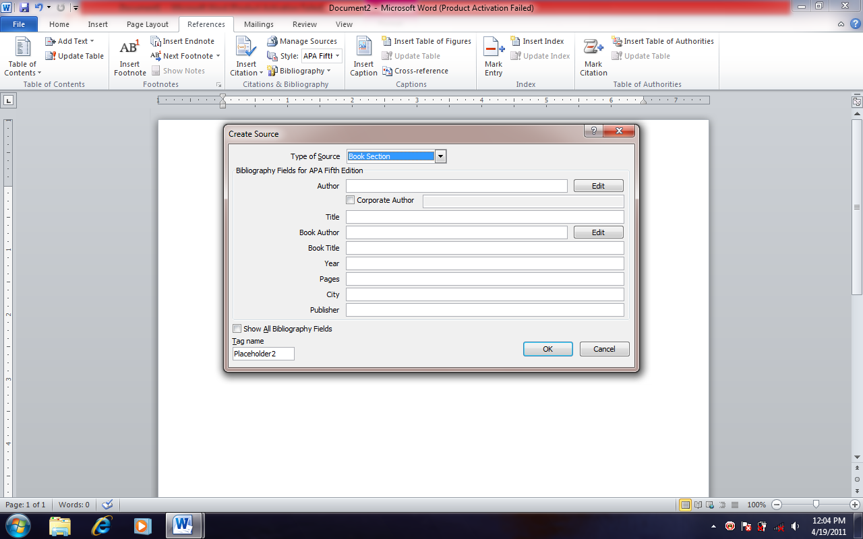
2. Setelah mengeklik ‘add new source’maka akan muncul kolom isian berupa data identitas referensi seperti pada gambar di bawah ini

Slide 38
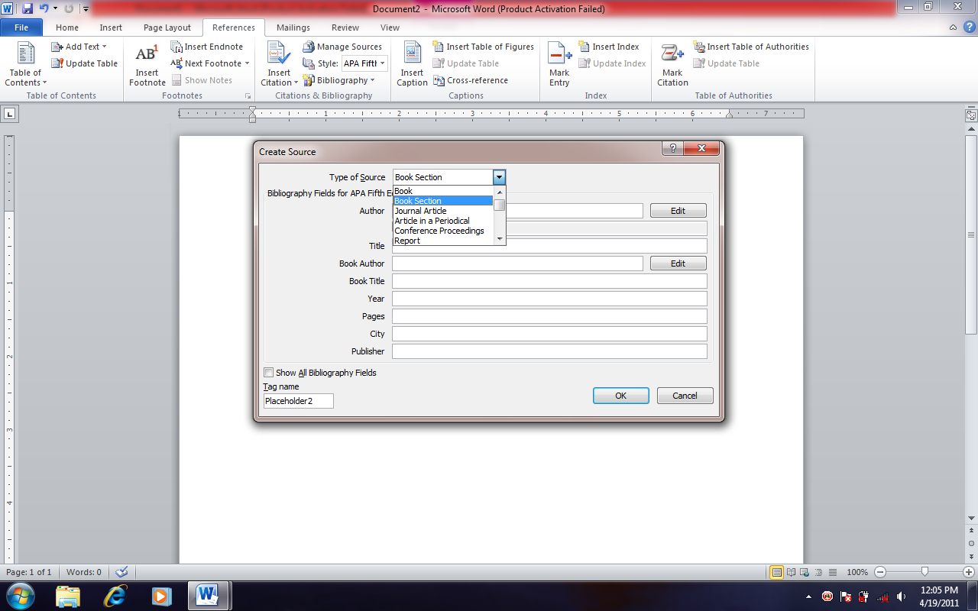
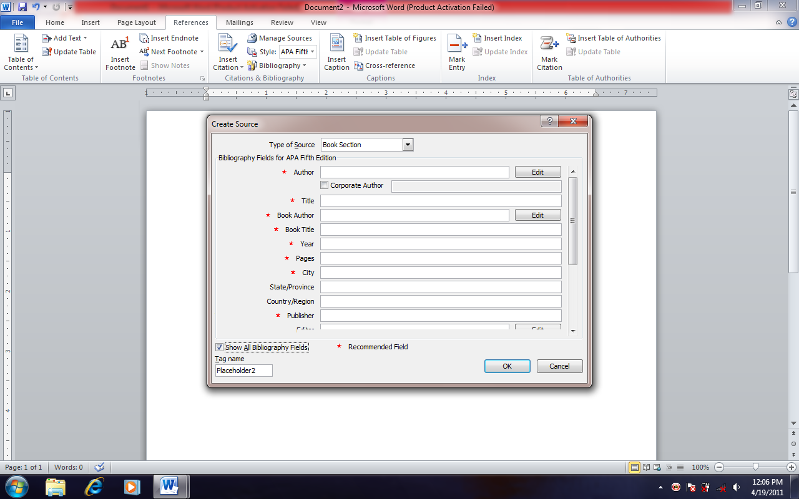
3. Pada kolom data isian hendaknya kita memilih bentuk referensi seperti pada gambar berikut serta mencentang bagian ‘show all bibliography fields’untuk melihat bagian yang harus diisi identitas referensi dengan ditandai tanda (*) seperti pada gambar 4.

Slide 39
4. Setiap kali kita melakukan pengutipan hendaknya selalu mengisikan identitas referensi seperti pada langkah-langkah di atas.
5 Setelah selesai menulis karya ilmiah secara keseluruhan. Simpanlah kursor pada halaman kosong paling bawah untuk menyimpan daftar pustaka atau bibliography. Caranya, pilih kembali kolom ‘reference’dan pilih ‘Bibliography’maka akan muncul gambar seperti pada gambar 5, lalu pilih bagian bibliography.Maka akan muncul semua data yang telah diisikan sebelumnya berupa daftar pustaka. Serta langkah ini hendaknya dilakukan satu kali saja.

Slide 40
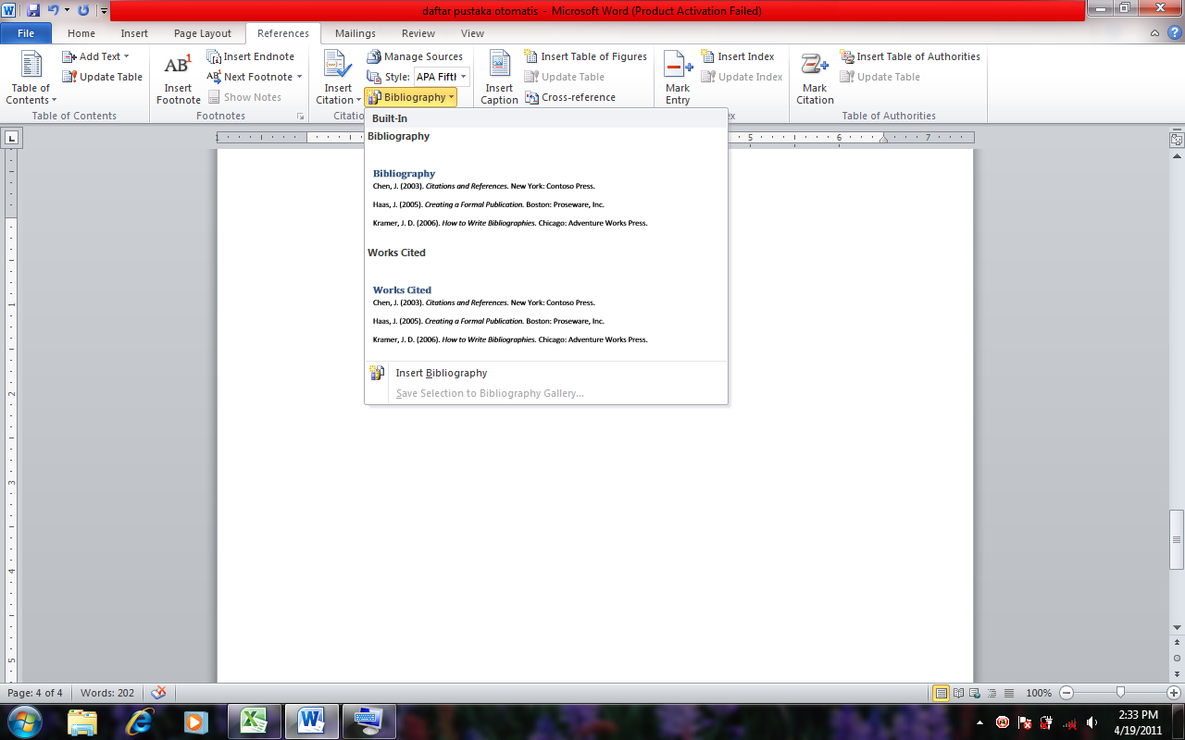

Slide 41

1
1. Buatlah sebuah daftar pustaka untuk karya ilmiah dari data di bawah ini!
a. Penulis : Jiawei Han dan Micheline Kamber
Judul buku : Data Mining: Concepts and Techniques
Tahun : 2006
Kota : San Fransisco
Penerbit : Morgan Kaufmann Publisher
  b. Penulis :Agnes Sulistiawaty
Judul :Server Andal untuk Kebutuhan Bisnis
Surat Kabar :Kompas
Tahun :2008
Tanggal,bulan :16 Oktober
Halaman : 40
Alamat di internet:http://www.kompas.com
Jenis media :online
Tanggal akses :16 Oktober 2008
Tim Dosen Bahasa Indonesia

Slide 42
Tuliskan kutipan dan sumbernya sesuai dengan aturan penulisan kutipan dan sumber kutipan yang benar dalam penulisan makalah dari data berikut.
Bila sebagian dari gambar cetak diperbesar maka akan tampak titik hitam dan putih yang menyusun gambar itu. Dan bila gambar itu dibagi menjadi garis-garis yang bersilangan seperti ayakan halus, maka setiap bagian kecil dari net yang terbentuk mempunyai warna dan kuat cahaya yang seragam.
Dikutip dari buku: Sistem TV dan Video. Pengarang: Bernard Grob. Tahun: 1984. Halaman: 15. Penerbit: Gramedia. Kota: Jakarta.
Tim Dosen Bahasa Indonesia

Slide 43

Arifin, E. Z. (2004). Dasar-dasar Penulisan Karangan Ilmiah. Jakarta: Grasindo.
Brotowidjoyo, M. D. (1985). Penulisan Karangan Ilmiah. Jakarta: Akademika Pressindo.
Djuroto, Totok. & Bambang Suprijadi.(2007).Menulis Artikel & Karya Ilmiah.Bandung: PT Remaja Rosdakarya
Hasan Alwi, dkk. (1998). Tata Bahasa Baku Bahasa Indonesia. Jakarta: Balai Pustaka.
Keraf, G. (1993). Komposisi: Sebuah Pengantar Kemahiran Berbahasa. Ende: Nusa Indah.
Parera, J. (1982). Menulis Tertib dan Sistematis. Jakarta: Erlangga.
Ramlan, M. (1992). Bahasa Indonesia yang Salah dan yang Benar. Yogyakarta: Andi Offset.
Akhadiah, Sabarti.,dkk. (1988). Pembinaan Kemampuan Menulis Bahasa Indonesia. Jakarta: Erlangga.
Soeparno, dkk. (1997). Bahasa Indonesia untuk Ekonomi. Yogyakarta: Ekonisia.
Tim Dosen Bahasa Indonesia

